Slide 1
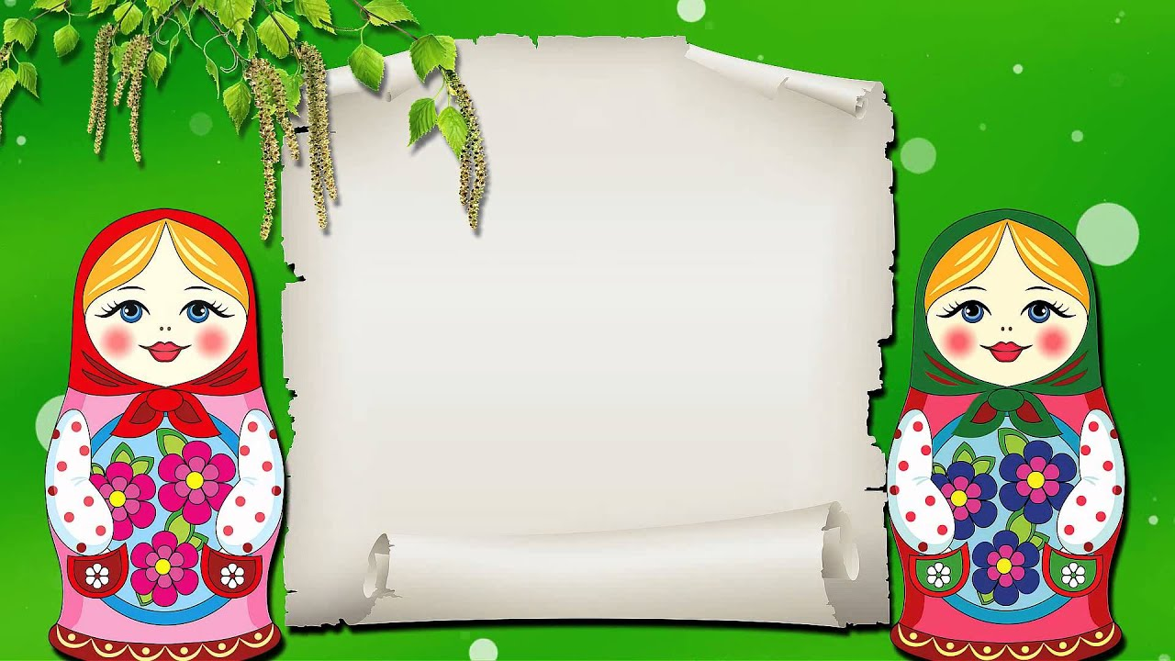
Тверская область, Калининский район, с. Медное
Муниципальное дошкольное образовательное учреждение «Медновский детский сад»
Творческий проект в младшей группе:
«Весёлые матрёшки»
Воспитатели: Демидова Оксана Александровна
Пшеничная Ирина Анатольевна
2019 год

Slide 2
Актуальность
Игрушка является важной и неотъемлемой частью жизни дошкольника. Матрёшка – яркая и самобытная игрушка, знакомя детей с матрёшкой, мы знакомим их с культурой русского народа, его традициями. Во время игры с матрёшкой формируется эстетический вкус, познавательные способности ребёнка, развивается воображение. Актуальностью проекта является развитие творческих способностей детей и приобщение их к русской культуре через знакомство с матрёшкой.
Тематическое поле:
Художественное творчество, народная культура и традиции
Цели проекта:
-Знакомство с матрёшкой
-Развитие творческих способностей
-Приобщение к народной культуре
-Расширение словарного запаса
Задачи проекта:
-Познакомить с русской народной игрушкой
-Формировать интерес к русской народной игрушке «Матрёшке»
-Формировать интерес к народной культуре и традициям
-Развивать творческие способности детей и родителей
-Создать условия развития творческих способностей детей

Slide 3
Участники проекта:
воспитатели
дети младшей группы
родители
Вид проекта:
групповой
долгосрочный , 4 недели
творческий
I этап проекта
(основные шаги по реализации проекта)
Описание продукта: Создание лэпбука « Русская матрёшка», создание в группе центра «Матрёшечки» , «Русская изба», оформление на окне «Весна – матрёшка»; Создание ширмы для выставки «Матрёшечки»,куклы-матрёшки из платков ,русская гармошка; пошив сарафанов для детей и родителей.

Slide 4
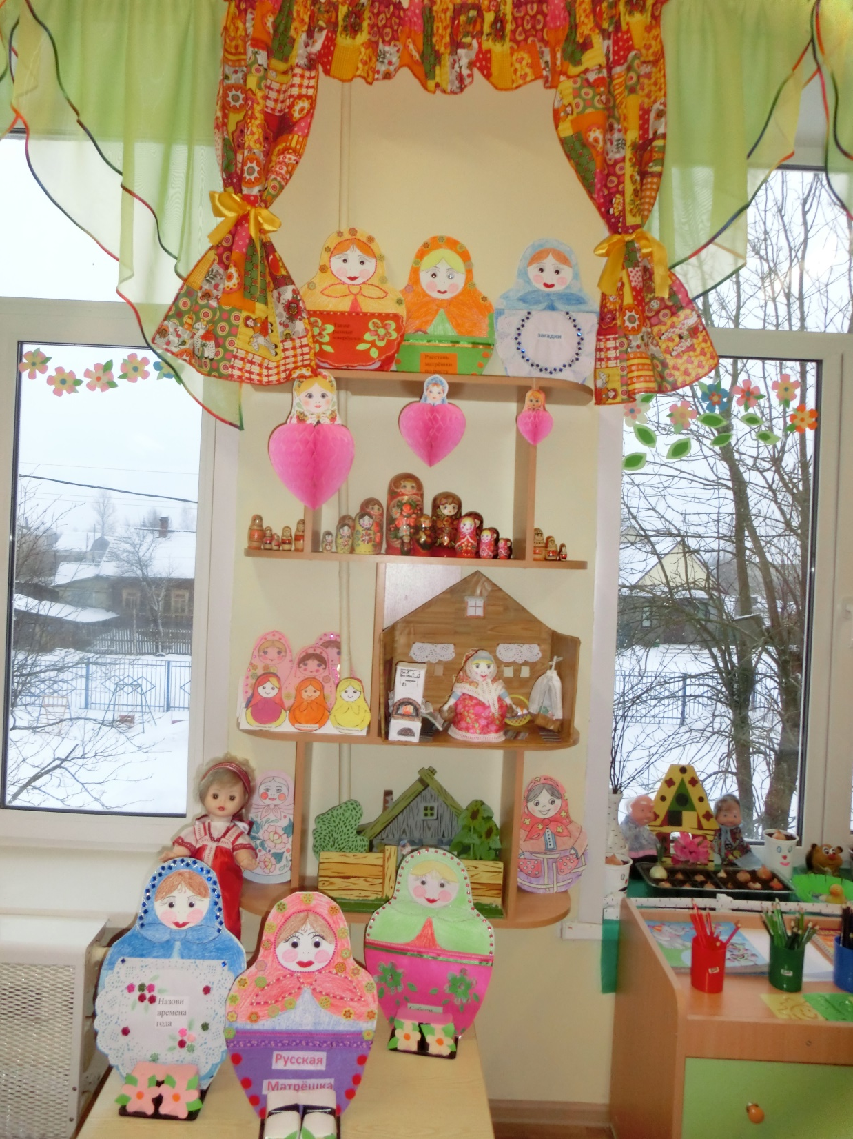

Slide 5
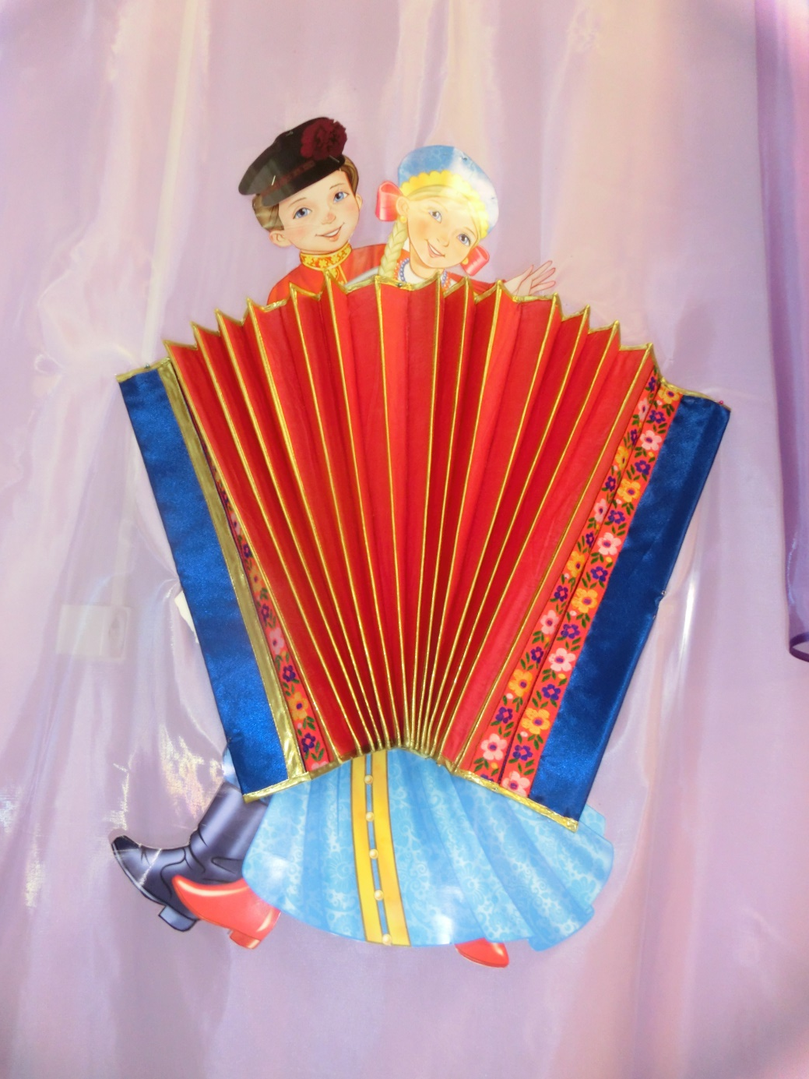
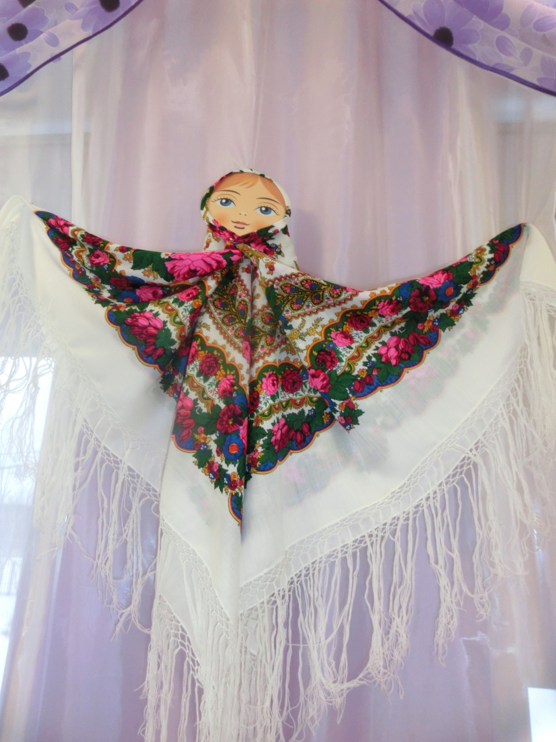

Slide 6
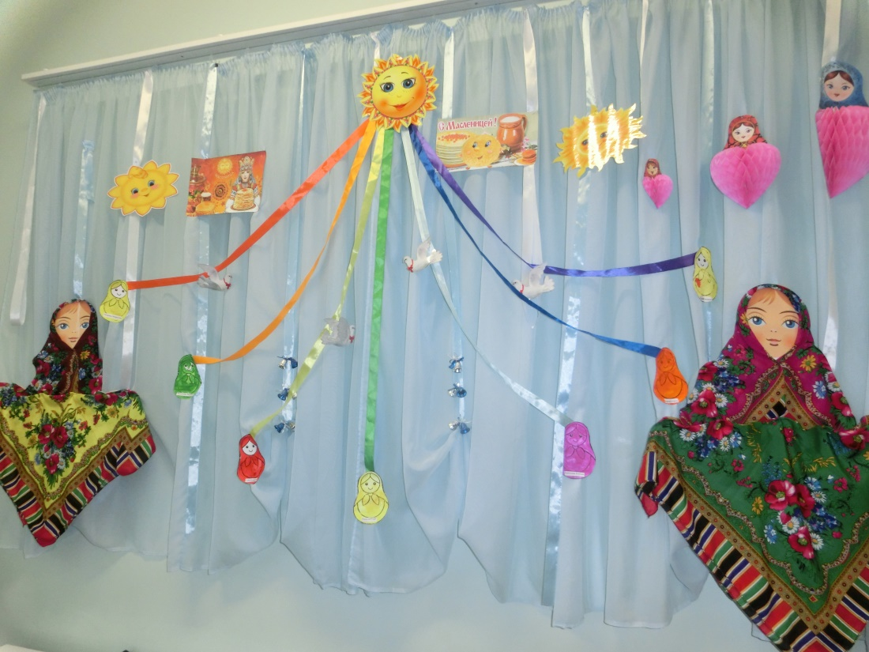
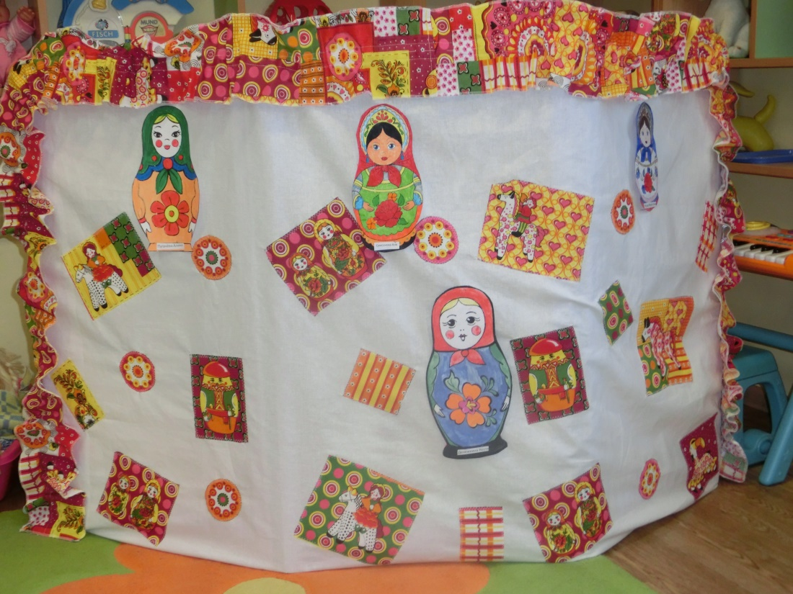

Slide 7
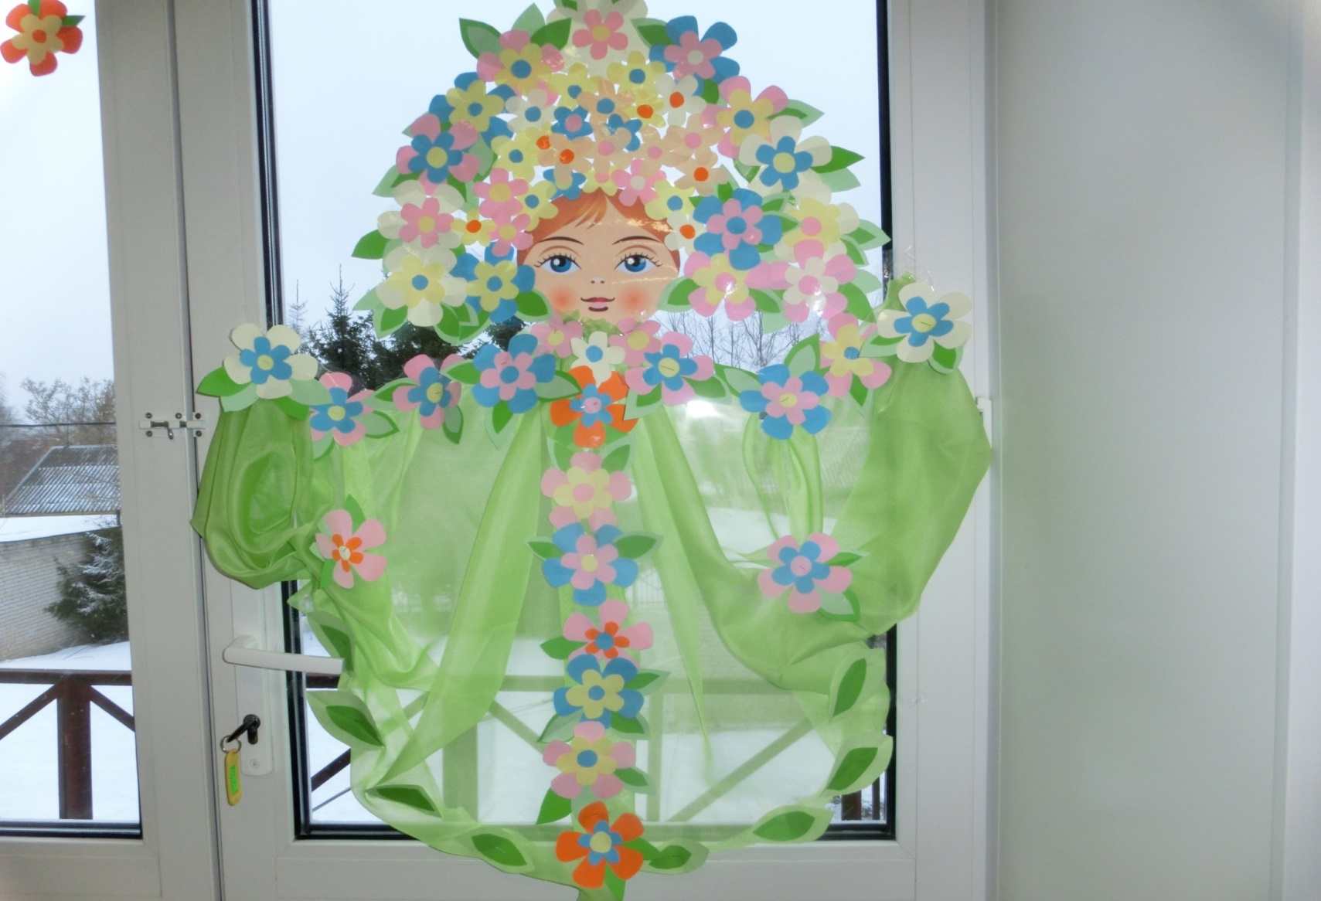

Slide 8
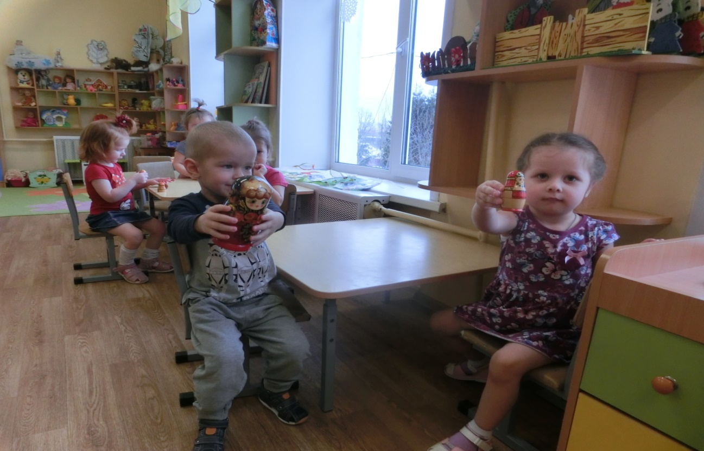
Ожидаемый результат:
Возникновение у детей интереса к русской культуре, интерес к творчеству, умение использовать нетрадиционные и бросовые материалы в собственном творчестве. Родители станут активнее участвовать в жизни детского сада.
II этап проекта (основной)
Беседа: «Знакомство с матрёшкой» познакомить детей с русской народной игрушкой.

Slide 9
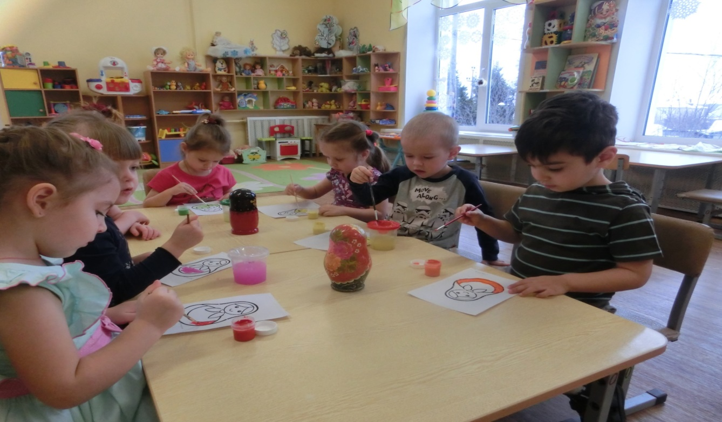
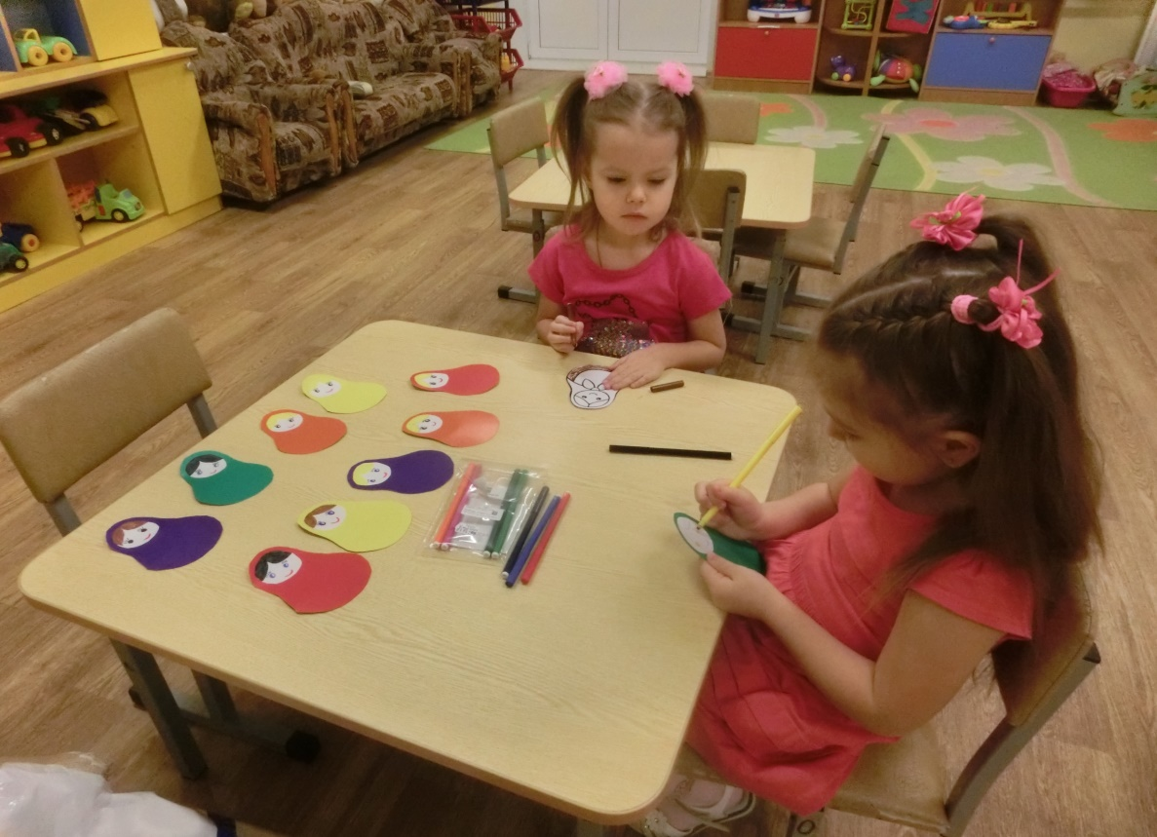
Рисование на тему : «Украсим сарафан » - развитие творческих способностей.

Slide 10
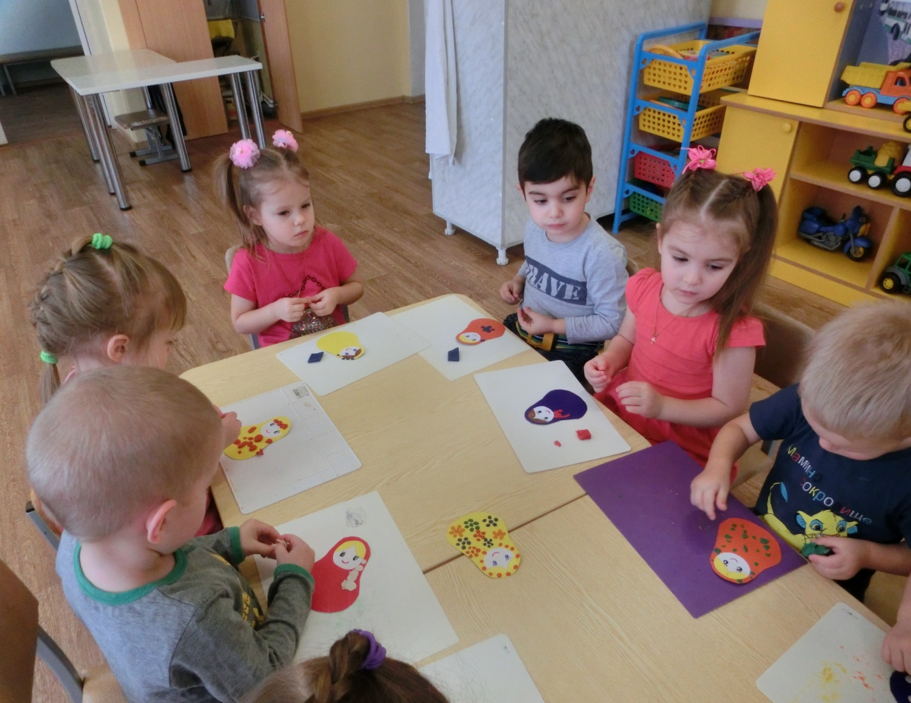
Лепка на тему: «Украсим матрёшку»

Slide 11
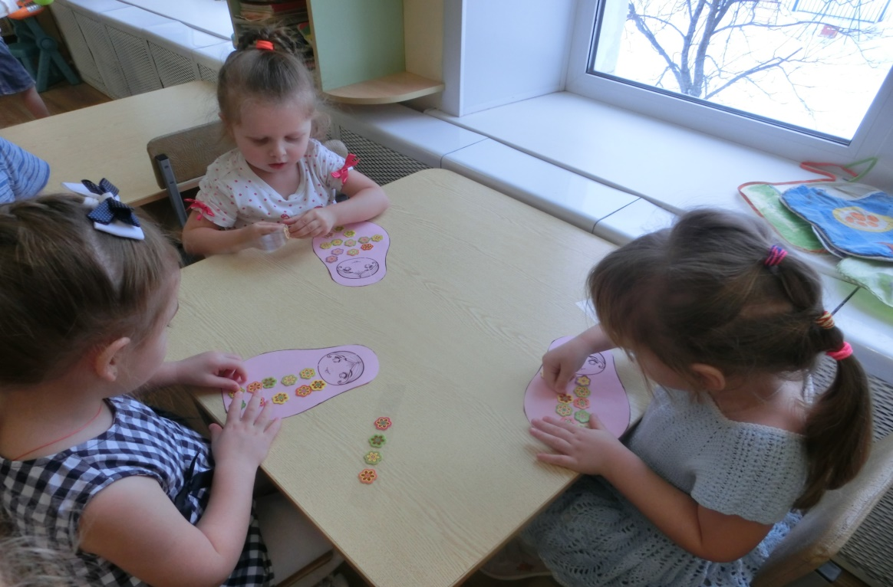
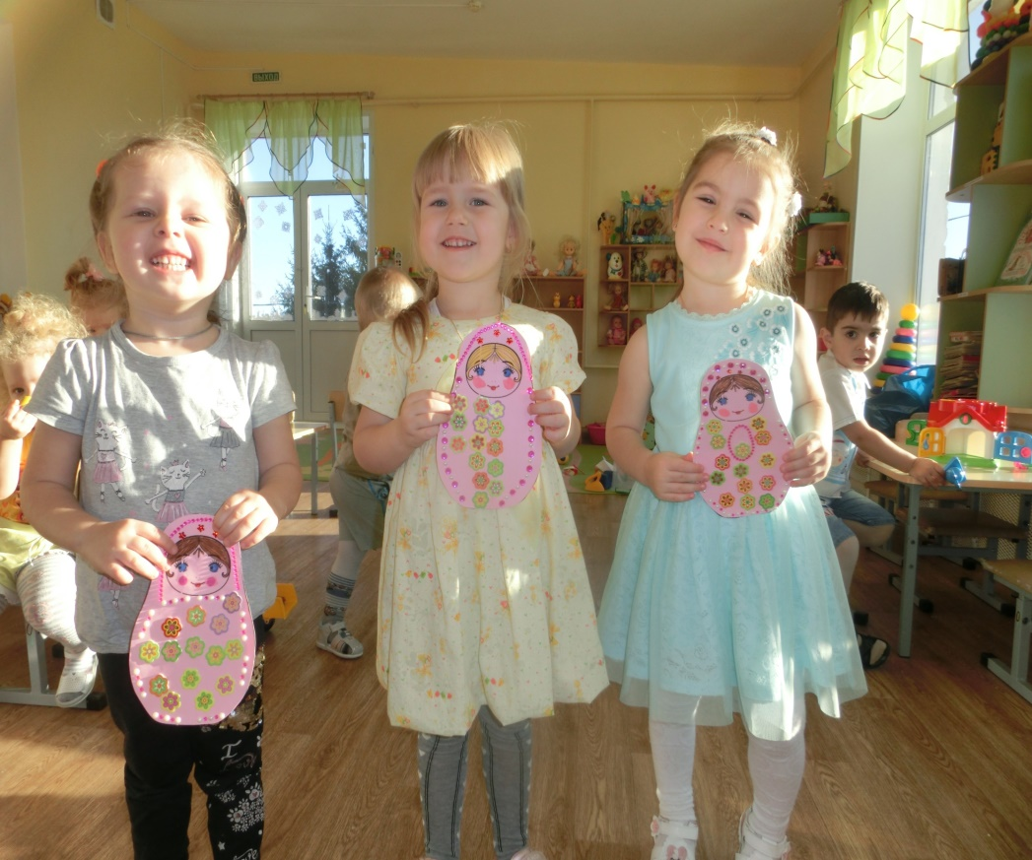
Аппликация с помощью наклеек : «Наряди матрёшку» - продолжать закреплять умение аккуратно приклеивать детали аппликации

Slide 12
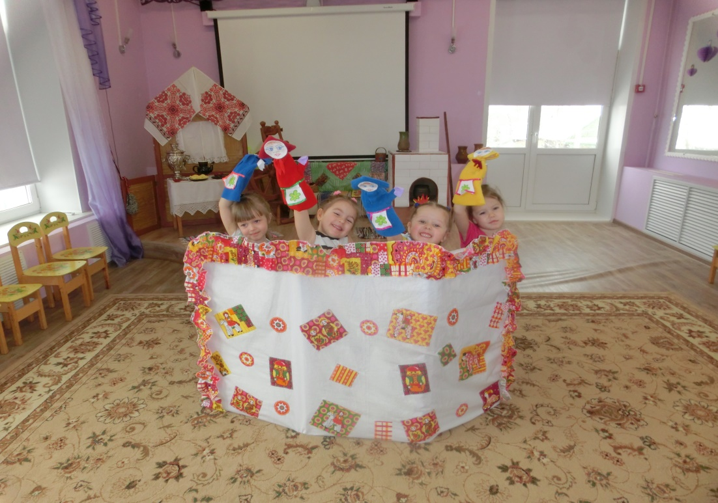
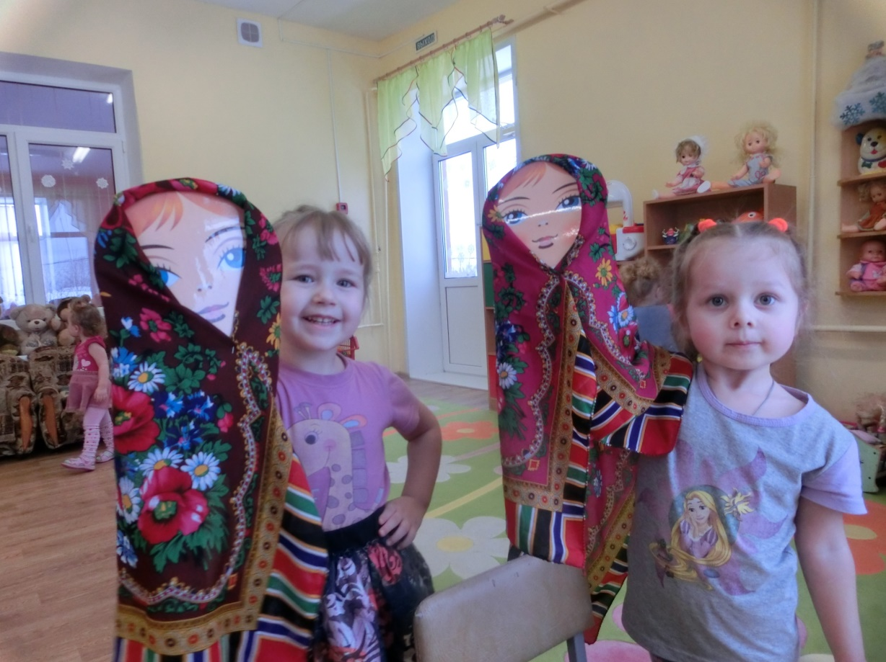
Пальчиковая игра: «Подружки - матрёшки »

Slide 13
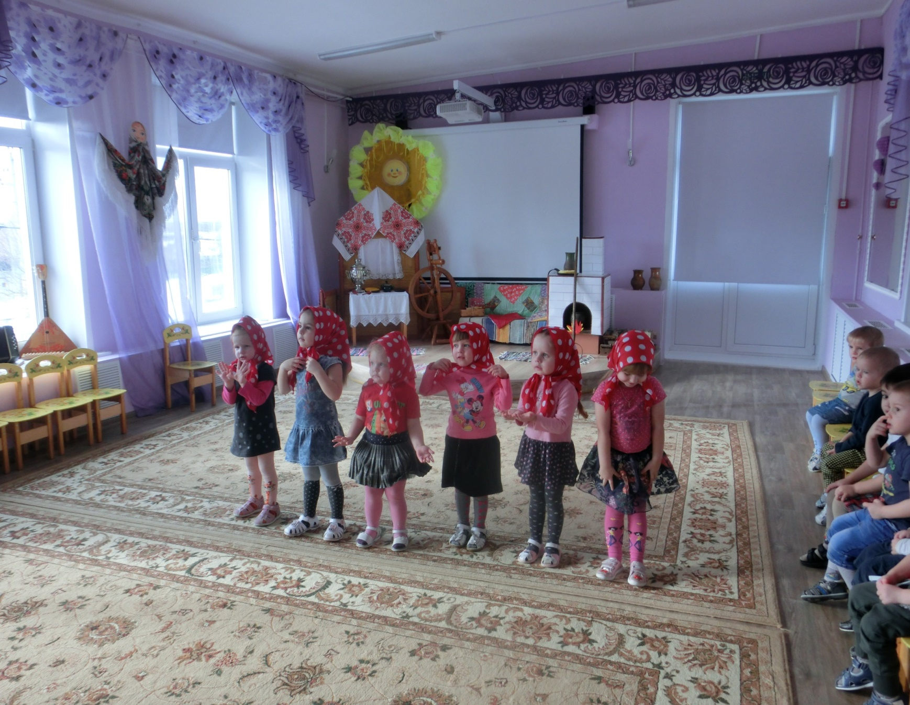
Танец «Матрёшки » - повторять движения в соответствии с текстом
развитие музыкального слуха, воспитывать интерес к выполнению танцевальных движений

Slide 14
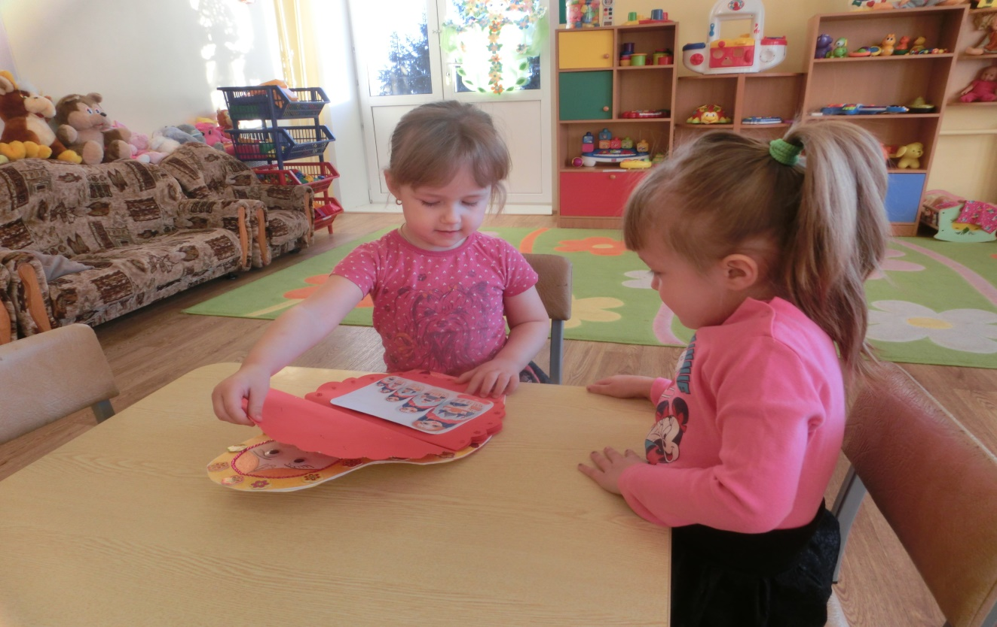
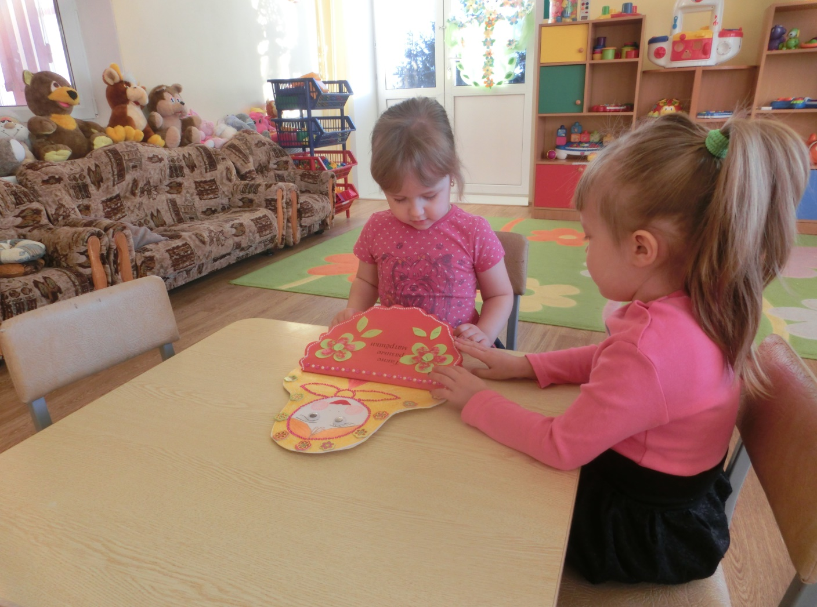
Работа с Лэпбуком :
Рассматривание иллюстраций – "Такие разные матрёшки"

Slide 15
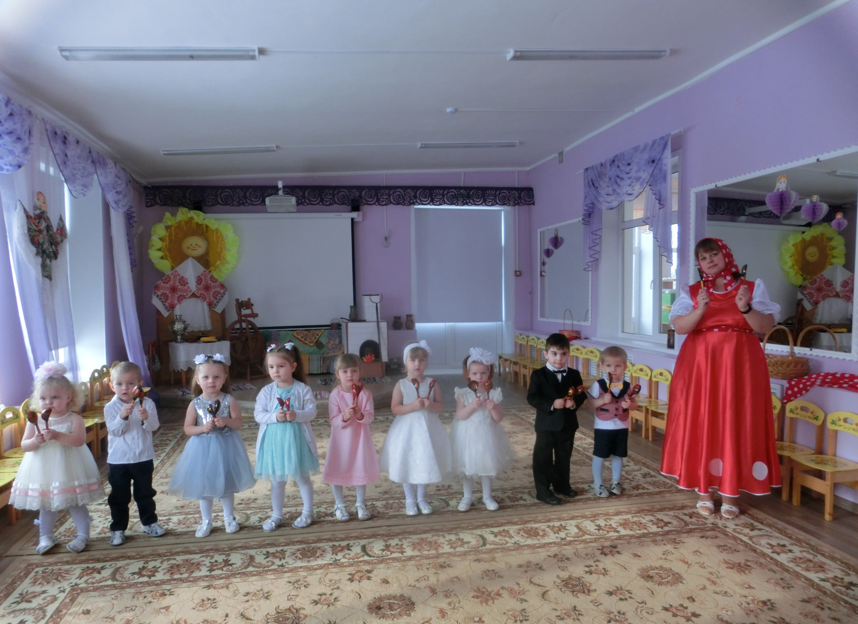
П/игра «Матрёшка в гостях у ребят» - побуждать детей активно участвовать в музыкально-ритмической деятельности
Танец: « В ложки бей, бей, бей!»

Slide 16
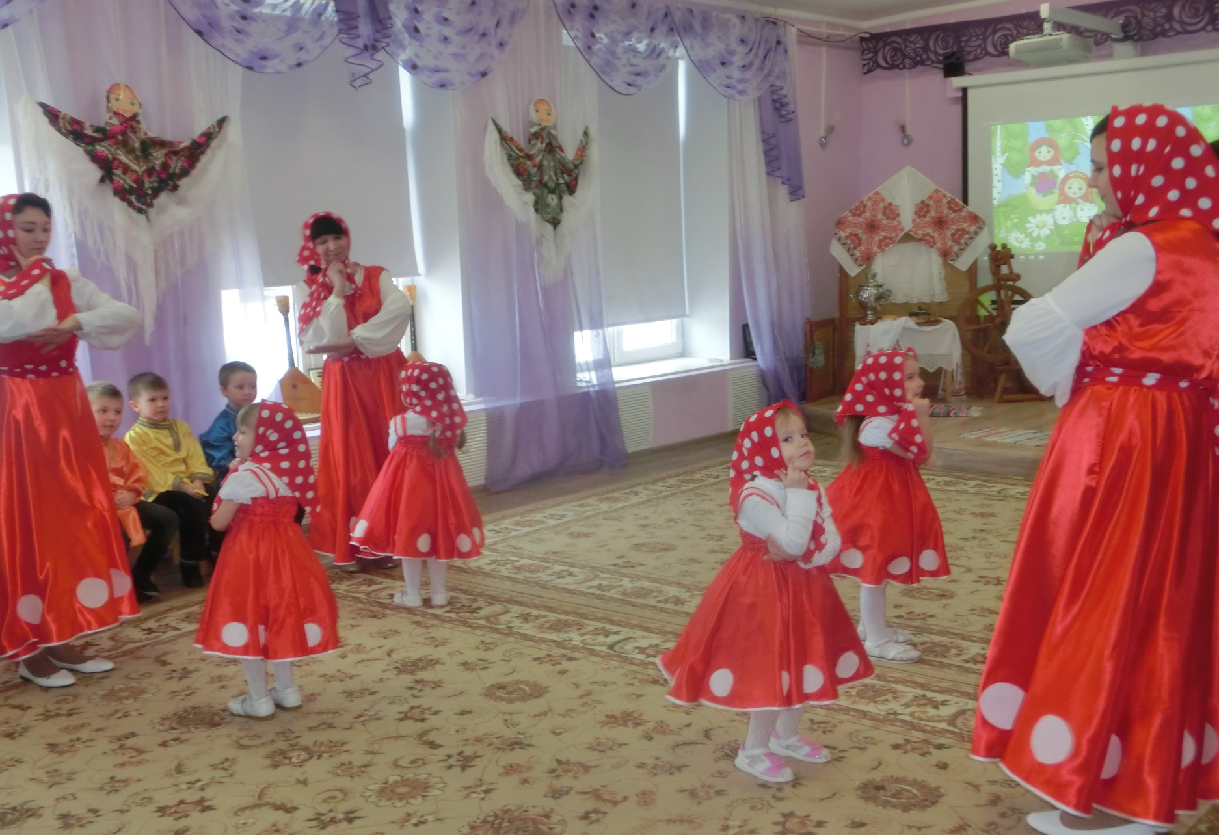
III. Заключительный
Итоговое мероприятие:
Фольклорный праздник « Как у наших у ворот» с участием родителей и детей . Танец «Матрёшки - крошки» в исполнении Мамочек и дочек первой младшей группы.

Slide 17
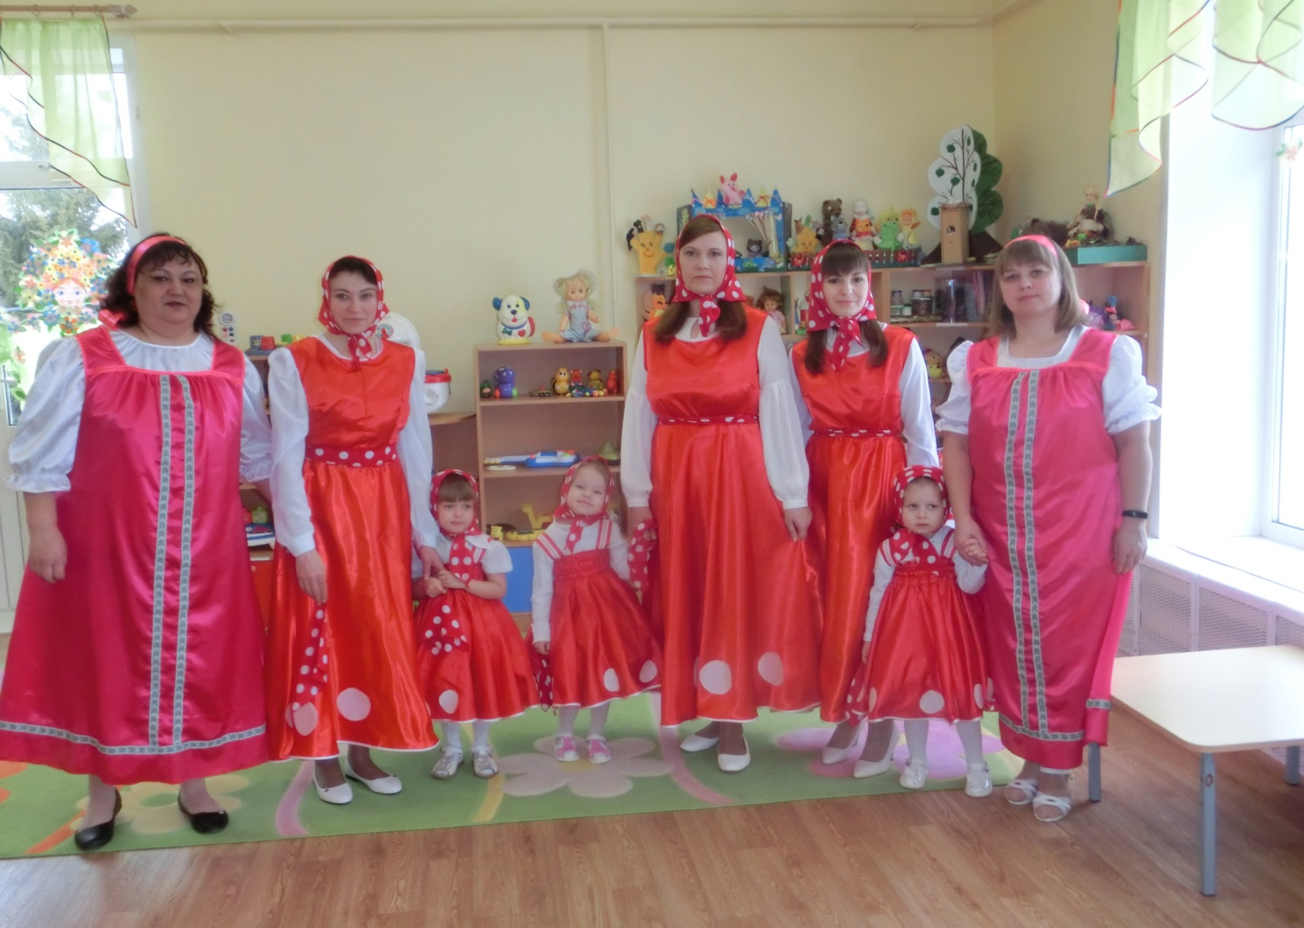
МЫ – Весёлые Матрёшки!

Slide 18
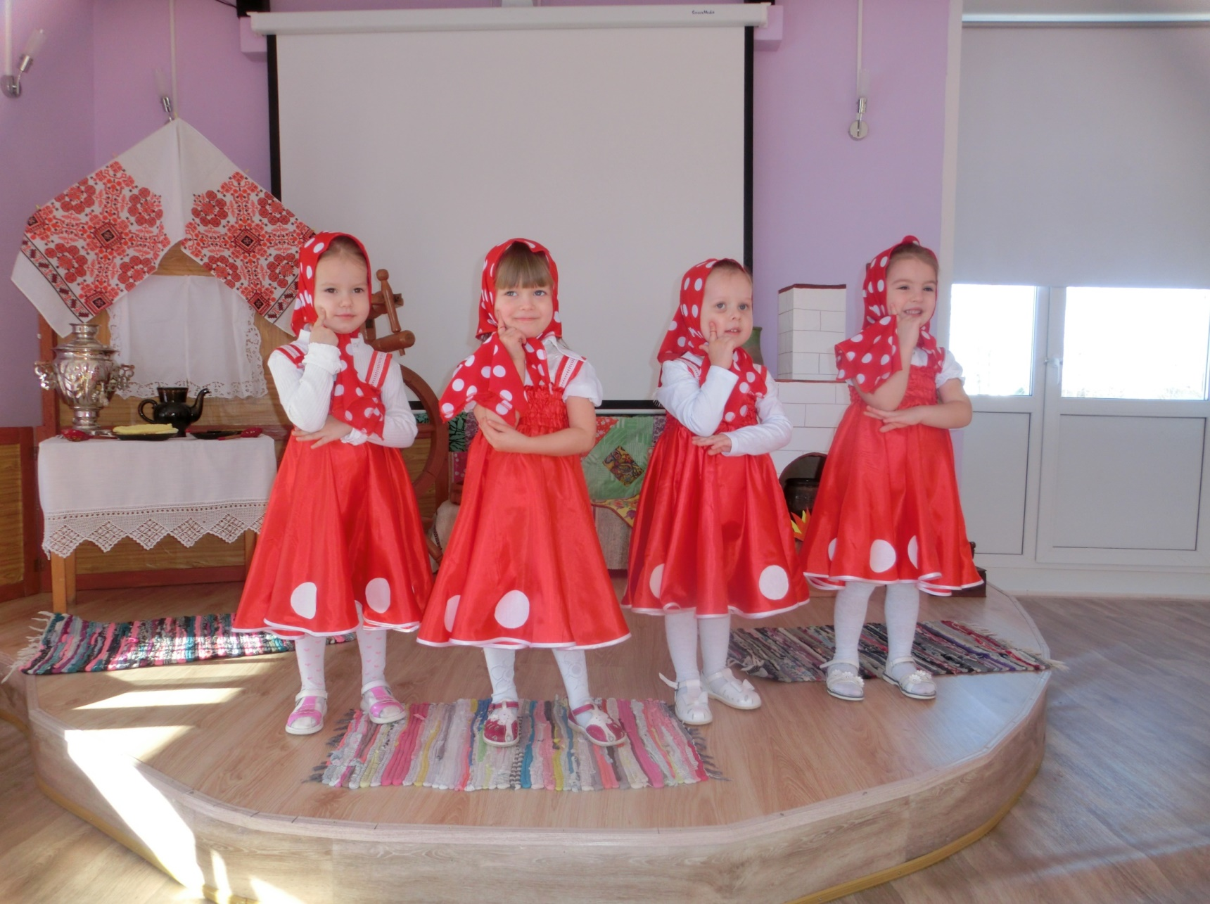

Slide 19
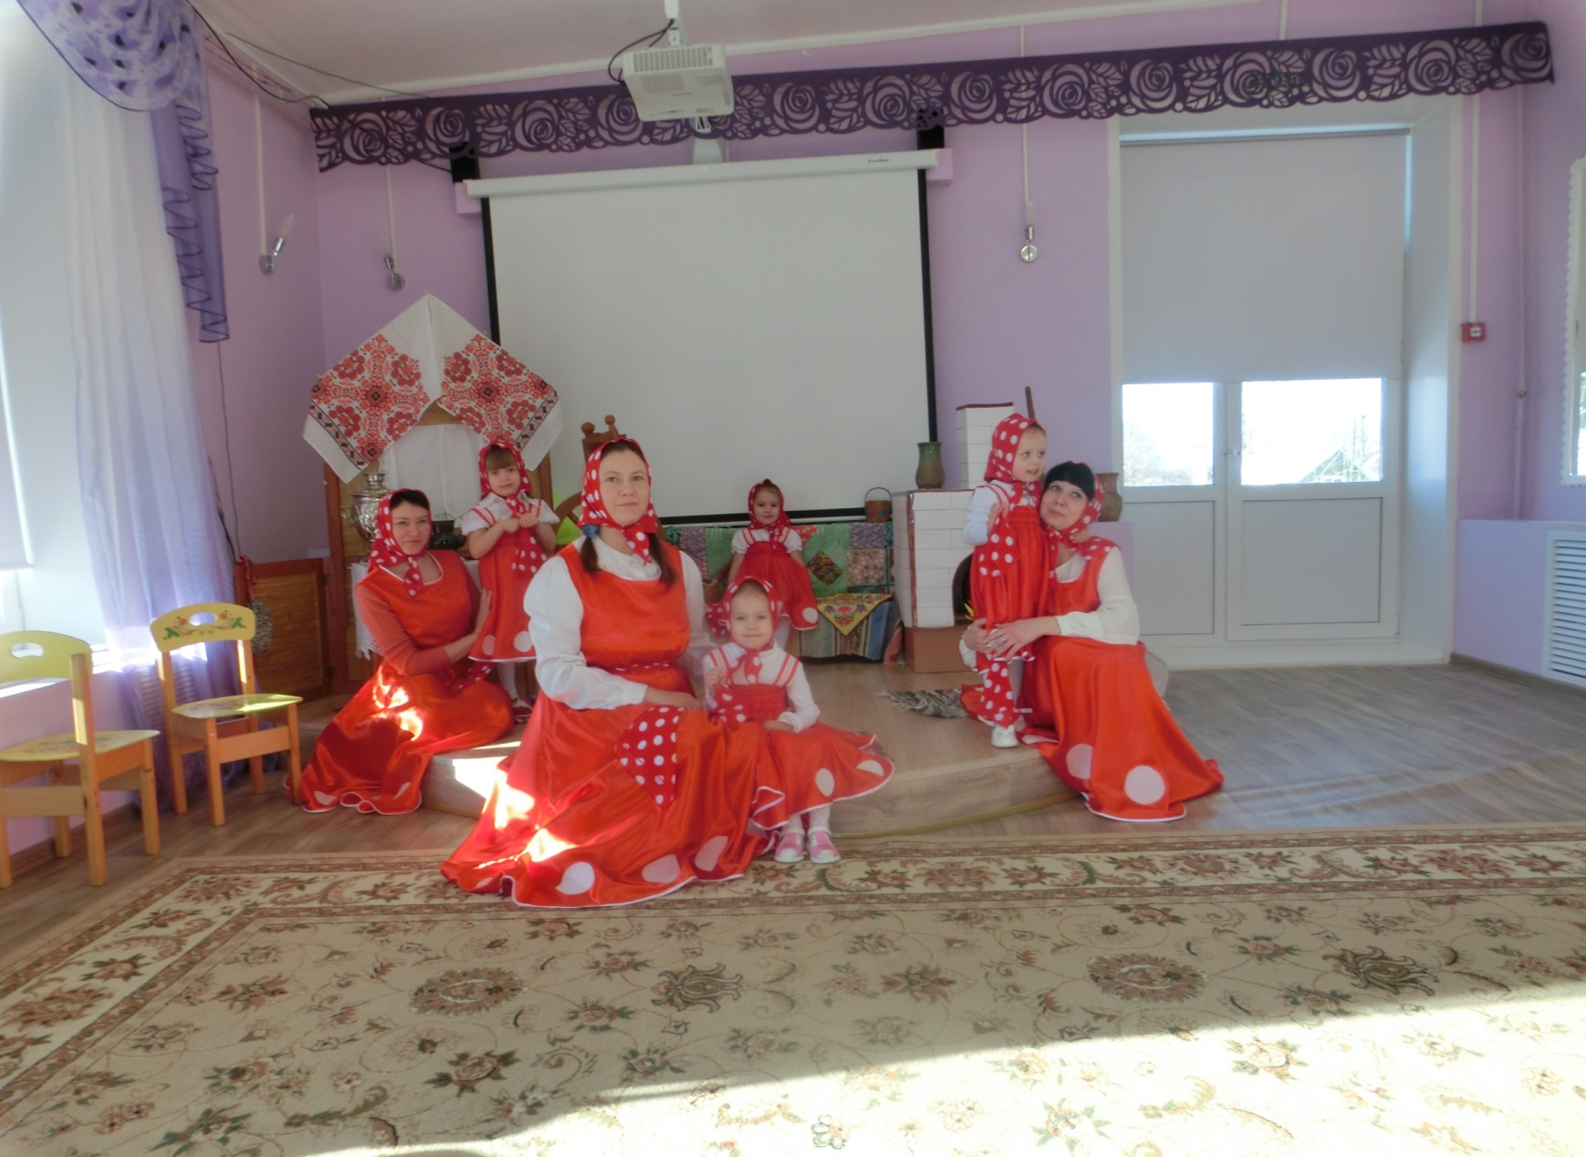

Slide 20
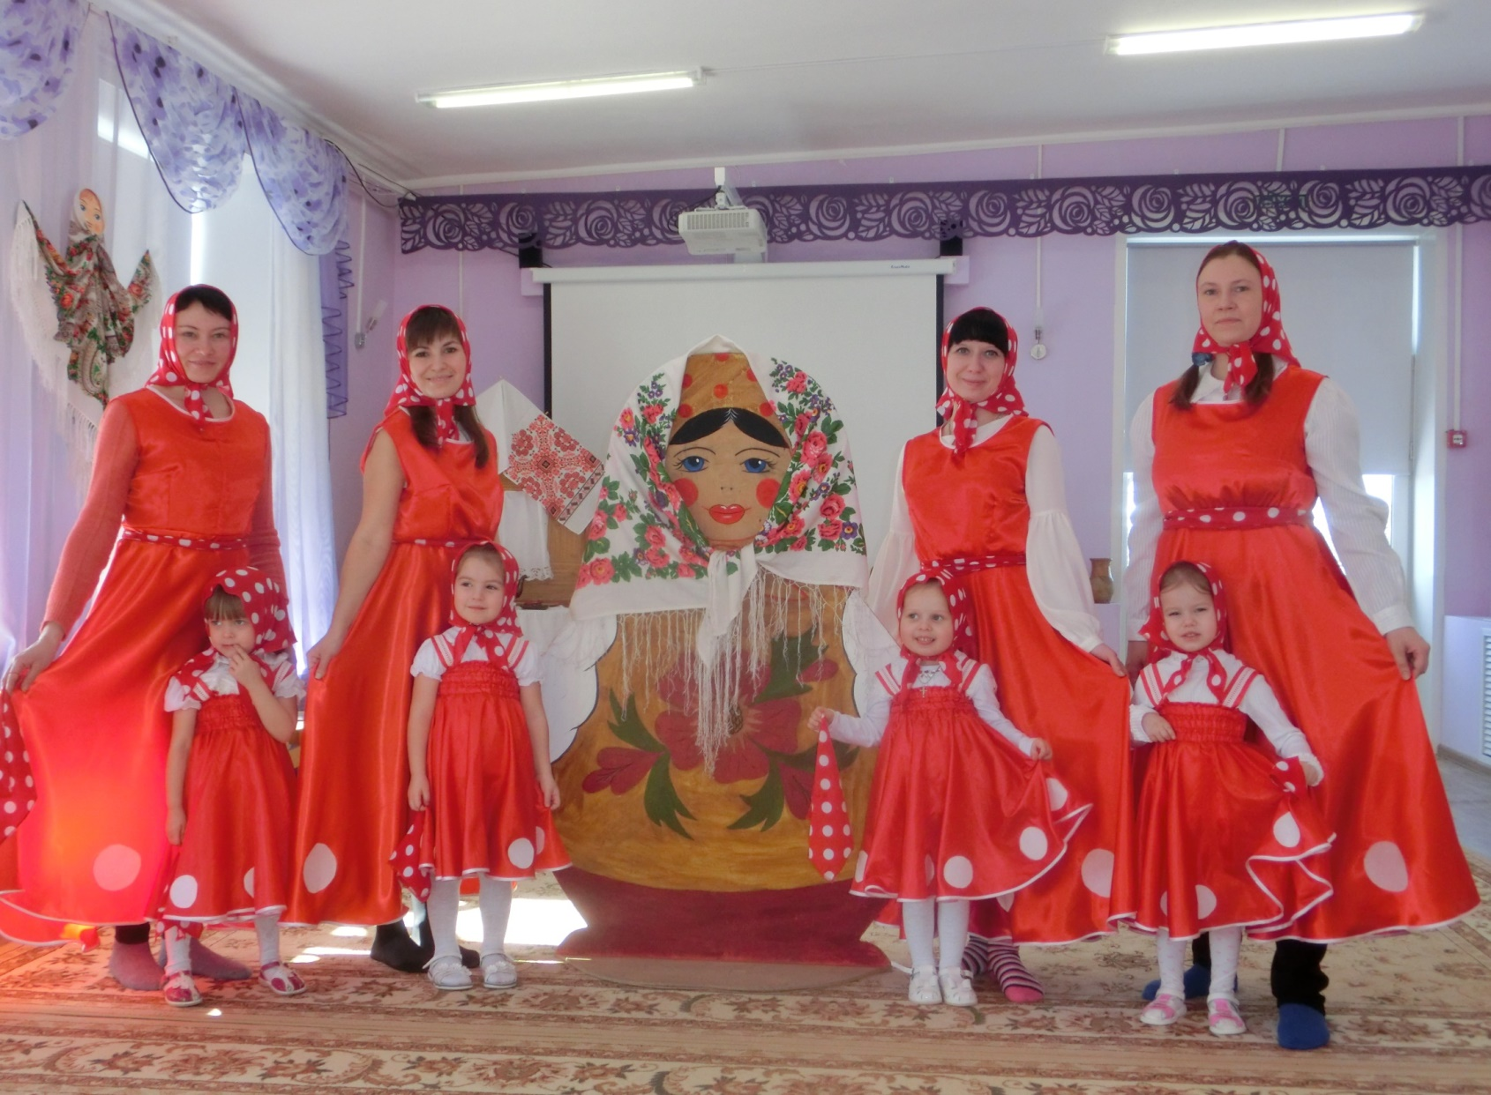

Slide 21
Работа с родителями: репетиция танца, примерка костюмов, участие в конкурсе блинов, в выставке рисунков на тему: «Матрёшечка»
Итоги проекта:
В ходе проекта дети познакомились с русской народной игрушкой Матрёшкой, некоторыми техниками нетрадиционного рисования, у детей расширился словарный запас. Появился более устойчивый интерес к народному творчеству, интерес к русской культуре через знакомство с матрёшкой. Вместе с воспитателями и родителями, дети готовились к выступлению на фольклорном празднике « Как у наших у ворот».
Дочки с мамами с большим успехом станцевали танец «Матрёшки - крошки» .
Дети с большим удовольствием участвовали в реализации проекта, проявляли инициативу и творческий подход в играх и художественно - творческой деятельности.
Родители стали больше интересоваться жизнью детей в группе, проявлять инициативу, пополнять развивающую среду.

Slide 22


